Slide 1


Slide 2


Slide 3
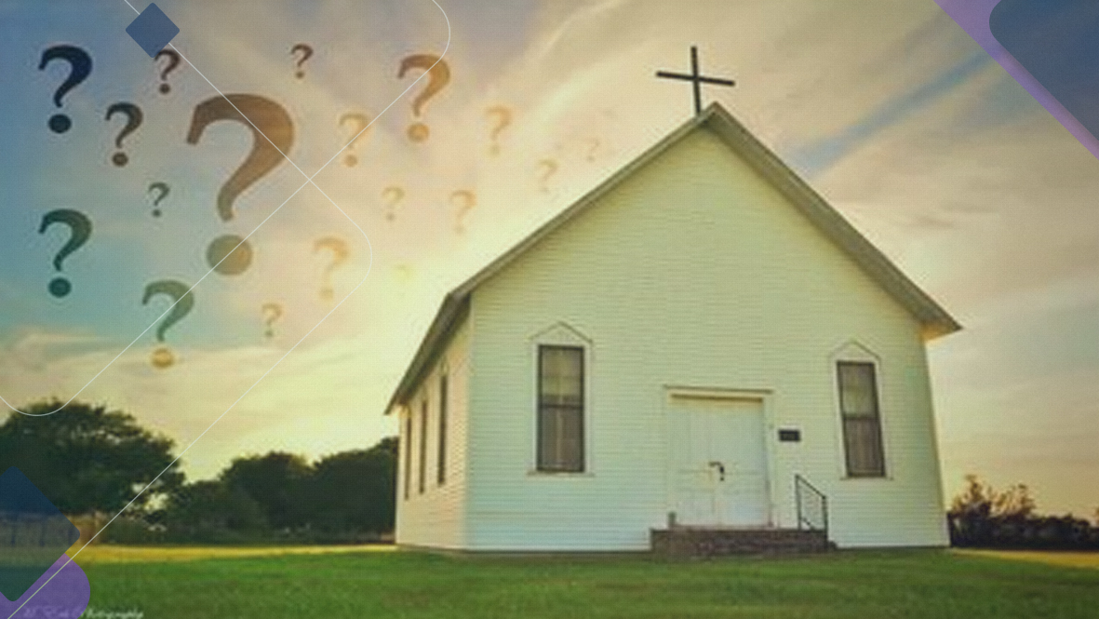
Com milhares de denominações cristãs no mundo,
podemos ter segurança de que não estamos sendo enganados?
Notes:
Com milhares de denominações cristãs no mundo, no meio de tanta confusão religiosa, chamada pela Bíblia de Grande Babilônia, podemos ter segurança de que não estamos sendo enganados?

Slide 4

Igreja não salva, mas a igreja errada pode
atrapalhar a salvação.
Notes:
Embora as pessoas não sejam salvas pelo nome da igreja, precisamos evitar escolher uma igreja falsa. Igreja não salva, mas a igreja errada pode atrapalhar a salvação.

Slide 5
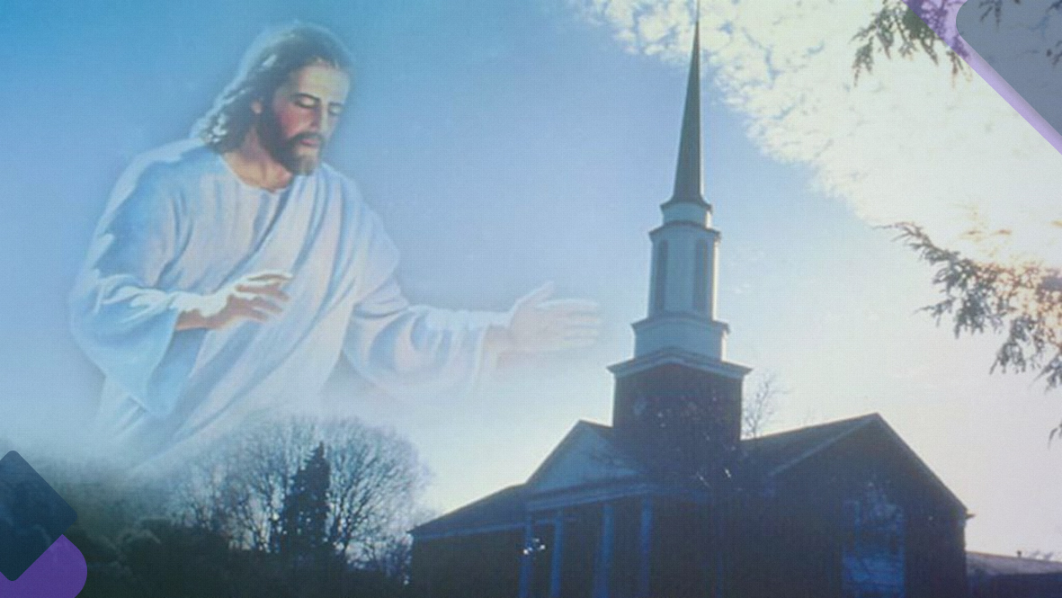
Jesus Cristo, deixou a Sua igreja no mundo e reservou uma bênção especial para ela.
Notes:
Igreja não salva, mas Jesus Cristo, que é o Salvador, deixou a Sua igreja no mundo e reservou uma bênção especial para ela.

Slide 6
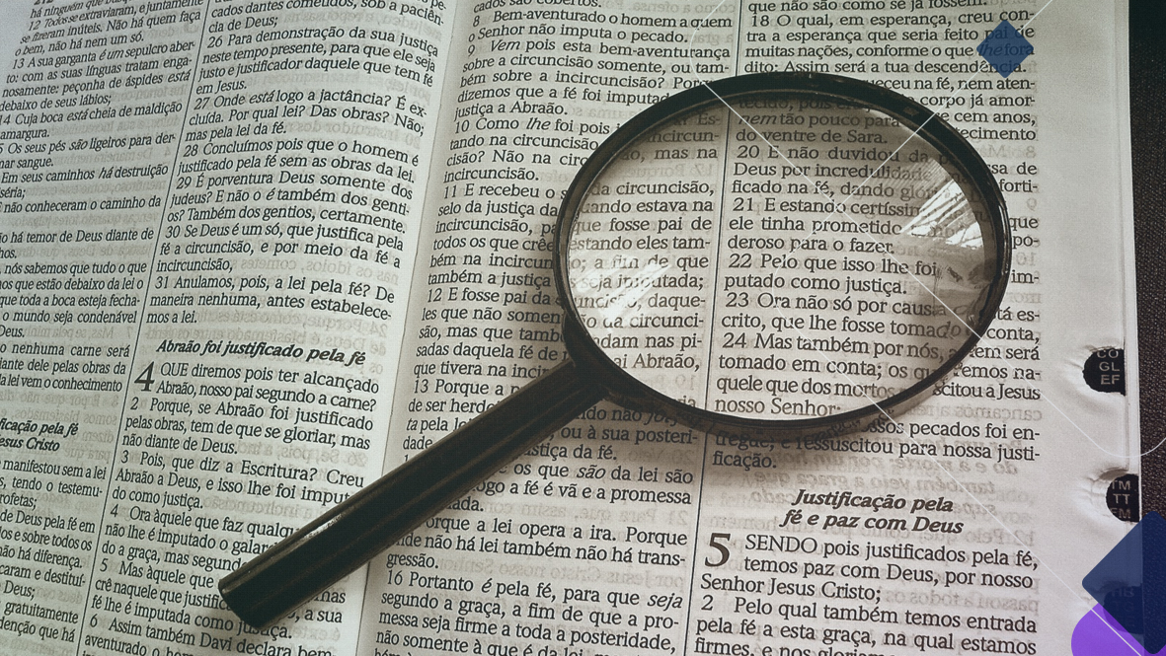
Deus está despertando milhares de pessoas
que estão lendo a Bíblia.
Notes:
Deus está despertando milhares de pessoas que estão lendo a Bíblia, e percebem que Deus diz uma coisa em Sua Palavra e os líderes religiosos dizem outras coisas. Vejamos no estudo do hoje o que a Bíblia nos diz sobre a verdadeira igreja de Deus.

Slide 7
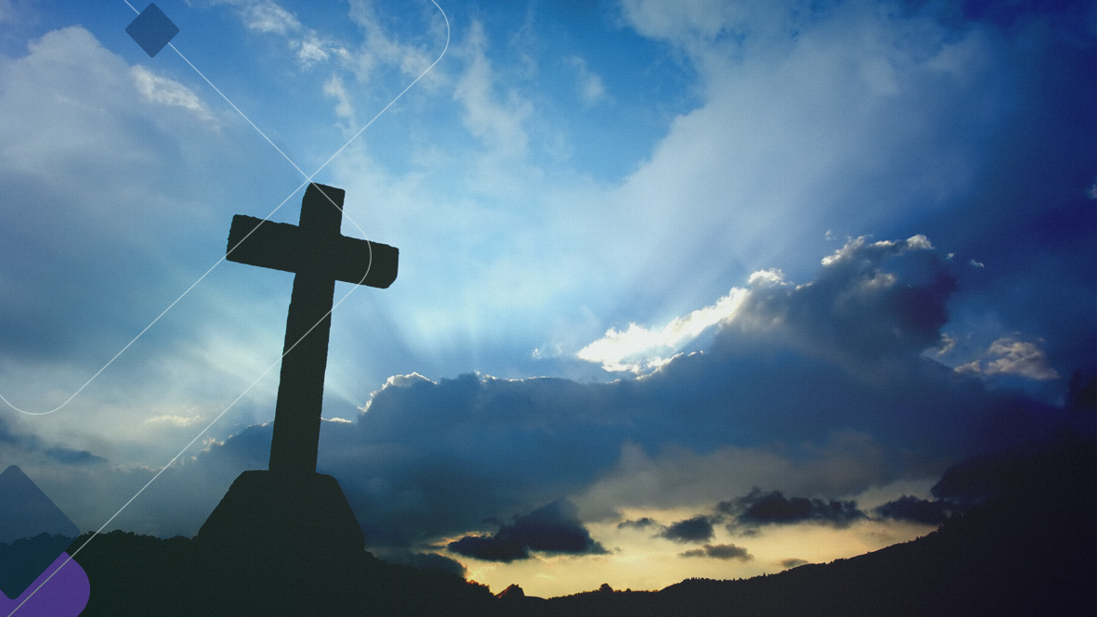
Uma Igreja se torna verdadeira somente pelo
fato de crer em Jesus?
Notes:
1. Uma Igreja se torna verdadeira somente pelo fato de crer em Jesus? Provérbios 14:12;

Slide 8

“Há caminho que ao homem parece direito,
mas ao cabo dá em caminhos de morte”.
Provérbios 14:12

Slide 9

Qualquer comunidade religiosa que afirme ser a Igreja verdadeira deve conter um corpo de doutrinas e ser coluna e baluarte da verdade
Notes:
Qualquer comunidade religiosa que afirme ser a Igreja verdadeira deve conter um corpo de doutrinas e ser coluna e baluarte da verdade (1Tm 3:15). "Aquele que quiser fazer a vontade de Deus, conhecerá a respeito da doutrina" (Jo 7:17).

Slide 10
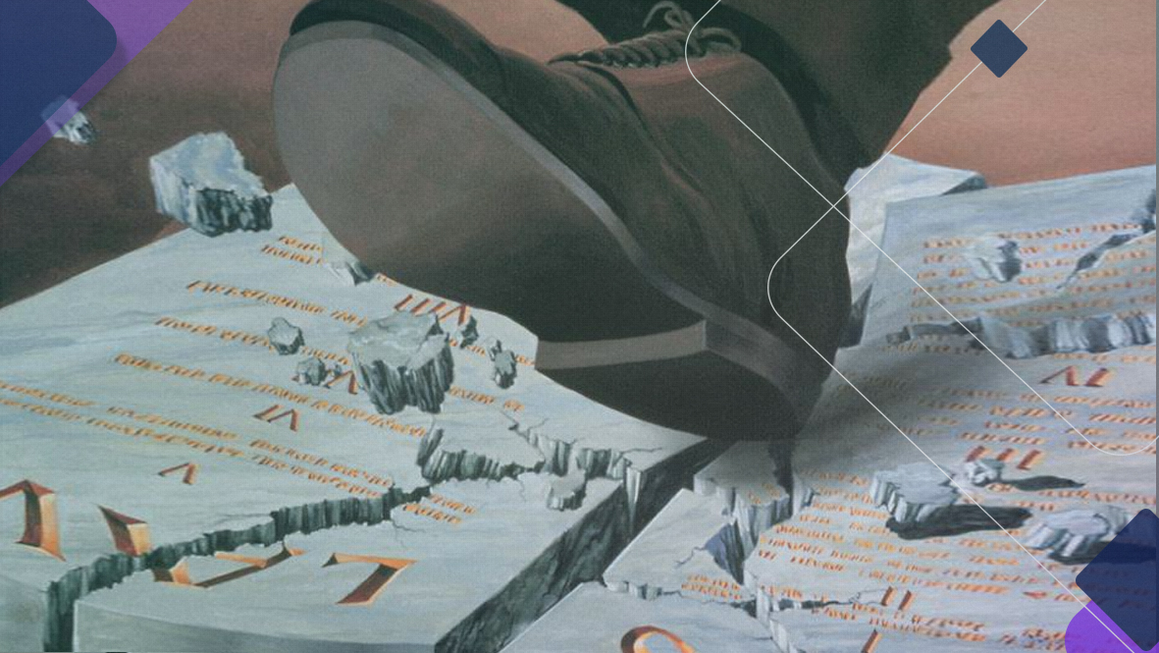
2. O que Satanás fez com as principais
doutrinas da Bíblia?
Notes:
2. O que Satanás fez com as principais doutrinas da Bíblia? Daniel 8:11 e 12

Slide 11
“Sim, engrandeceu-se até ao príncipe do exército; dele tirou o sacrifício diário e o lugar do seu santuário foi deitado abaixo...
Daniel 8:11-12

Slide 12
O exército lhe foi entregue, com o sacrifício diário, por causa das transgressões; e deitou por terra a verdade; e o que fez prosperou”.
Daniel 8:11-12

Slide 13
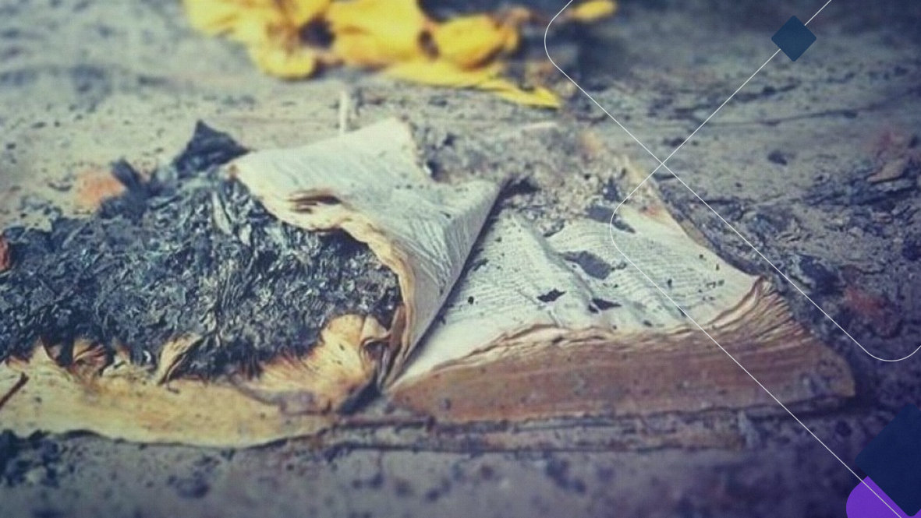
As principais doutrinas da Bíblia
foram jogadas por terra.
Notes:
As principais doutrinas da Bíblia jogadas por terra são: o juízo, os dez mandamentos, o sábado, a reforma de saúde e o milênio, o ministério do Espírito Santo, a intercessão contínua de Cristo, a oração, a Bíblia como a Palavra de Deus, batismo, a confissão somente a Jesus.

Slide 14

3. Por quanto tempo Satanás agiria para deitar as doutrinas de Deus por Terra?
Notes:
3. Por quanto tempo Satanás agiria para deitar as doutrinas de Deus por Terra? Apocalipse 12:16; 13:5; Daniel 7:25

Slide 15
“A terra, porém, socorreu a mulher; e a terra abriu a boca e engoliu o rio que o dragão tinha arrojado de sua boca”.
Apocalipse 12:16

Slide 16
“Foi-lhe dada uma boca que proferia arrogâncias e blasfêmias e autoridade para agir quarenta e dois meses”.
Apocalipse 13:5

Slide 17
“Proferirá palavras contra o Altíssimo, magoará os santos do Altíssimo e cuidará em mudar os tempos e a lei; e os santos lhe serão entregues nas mãos, por um tempo, dois tempos e metade de um tempo”.
Daniel 7:25

Slide 18
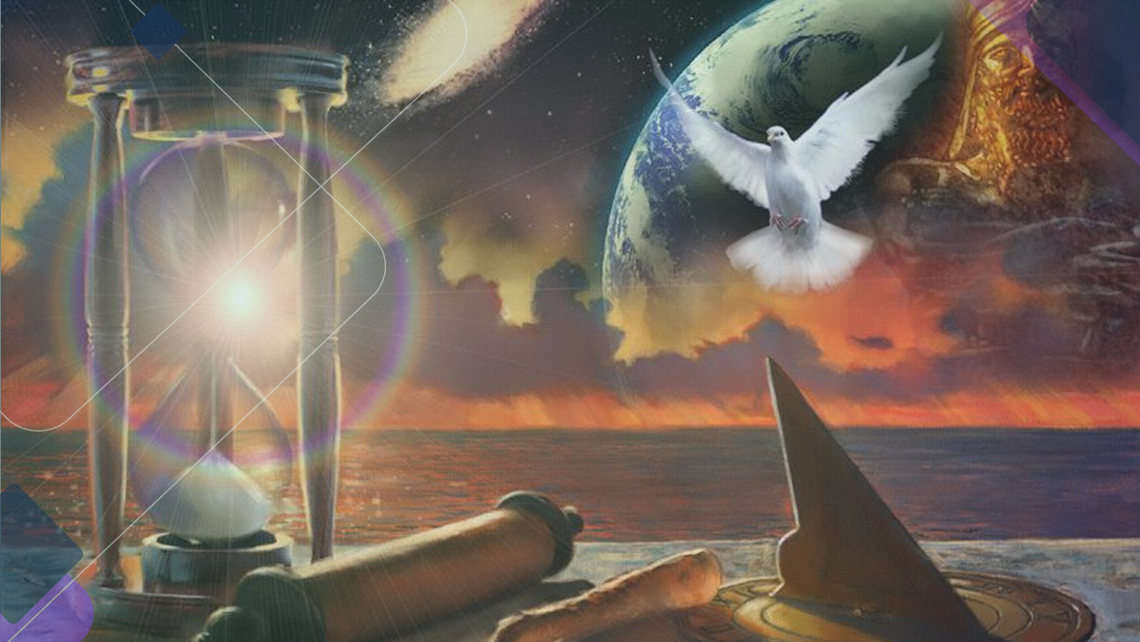
Em profecia um dia equivale a um ano, encontramos no edito de Justiniano o inicio de um período que se identifica com o cumprimento desta profecia.
Notes:
Em profecia um dia equivale a um ano (360 dias do calendário judaico) Nm 14:34; Ez 4:7. Como o historicismo ensina que a profecia se cumpre na história, encontramos no edito de Justiniano o inicio de um período que se identifica com o cumprimento desta profecia.

Slide 19
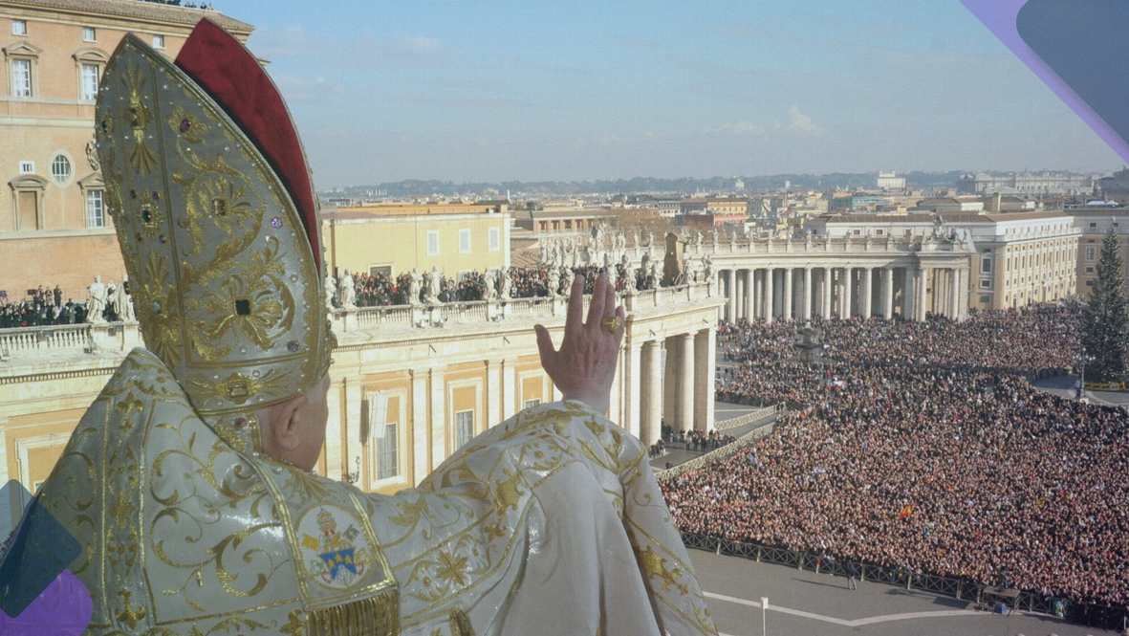
Em 538 d.c o bispo de Roma tornou-se o líder supremo do cristianismo.
Notes:
Em 538 d.0 o bispo de Roma tornou-se o líder supremo do cristianismo. Esta supremacia estendeu-se por 1260 anos, terminando no ano de 1798 d.C, com o aprisionamento do Papa Pio VI pelas tropas de Napoleão Bonaparte.

Slide 20
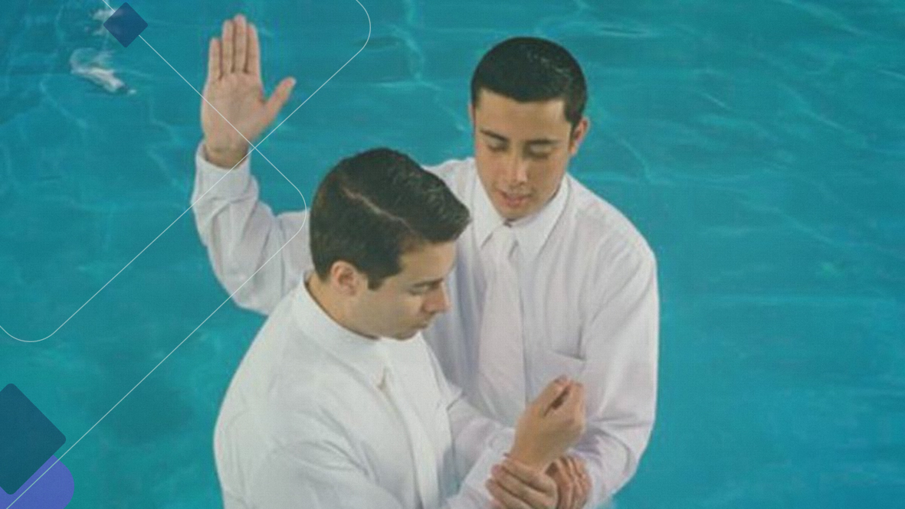
4. Que missão Deus confiou à Sua igreja
nos últimos dias?
Notes:
4. Que missão Deus confiou à Sua igreja nos últimos dias? Isaías 58:12; Apocalipse 12:17; Mateus 28:19-20

Slide 21
“Os teus filhos edificarão as antigas ruínas; levantarás os fundamentos de muitas gerações e serás chamado reparador de brechas e restaurador de veredas para que o país se torne habitável”.
Isaías 58:12

Slide 22
“Irou-se o dragão contra a mulher e foi pelejar com os restantes da sua descendência, os que guardam os mandamentos de Deus e têm o testemunho de Jesus; e se
pôs em pé sobre a areia do mar”.
Apocalipse 12:17

Slide 23
“Ide, portanto, fazei discípulos de todas as nações,
batizando-os em nome do Pai, e do Filho, e do Espírito Santo...
Mateus 28:19-20

Slide 24
ensinando-os a guardar todas as coisas que vos tenho ordenado. E eis que estou convosco todos os dias até à consumação do século”.
Mateus 28:19-20

Slide 25
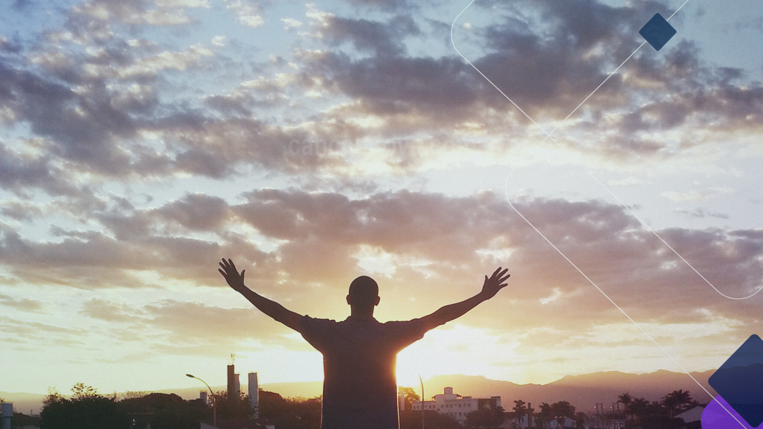
A missão da igreja de Deus é preparar um povo para a vinda de Jesus.
Notes:
A igreja de Deus deve proclamar o evangelho do reino a todas as línguas, povos e nações. Sua missão é preparar um povo para a vinda de Jesus.

Slide 26
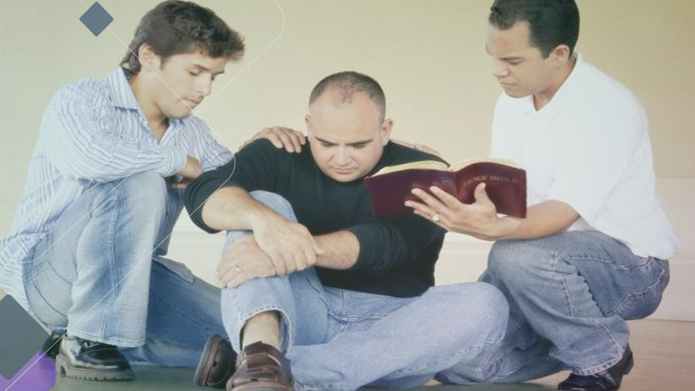
Não basta aceitar um conjunto doutrinário, todos nós somos convidados a ir e fazer discípulos para Cristo.
Notes:
Isso só será possível se a igreja cumprir com a grande comissão de ir e fazer discípulos. Não basta aceitar um conjunto doutrinário, todos nós somos convidados a ir e fazer discípulos para Cristo.

Slide 27

5. Que mensagem deveria pregar o
remanescente fiel?
Notes:
5. Que mensagem deveria pregar o remanescente fiel? Apocalipse14:6-12

Slide 28
...temei a Deus e dai-lhe glória, pois é chegada a hora do seu juízo; e adorai aquele que fez o céu, e a terra, e o mar, e as fontes das águas...
Apocalipse 14:7

Slide 29
...caiu, caiu a grande Babilônia que tem dado a beber a todas as nações do vinho da fúria da sua prostituição...
Apocalipse 14:8

Slide 30
...se alguém adora a besta e a sua imagem e recebe a sua marca na fronte ou sobre a mão também, esse beberá do vinho da cólera de Deus, preparado, sem mistura, do cálice da sua ira, e será atormentado com fogo e enxofre, diante dos santos anjos e na presença do Cordeiro”
Apocalipse 14:9-10

Slide 31
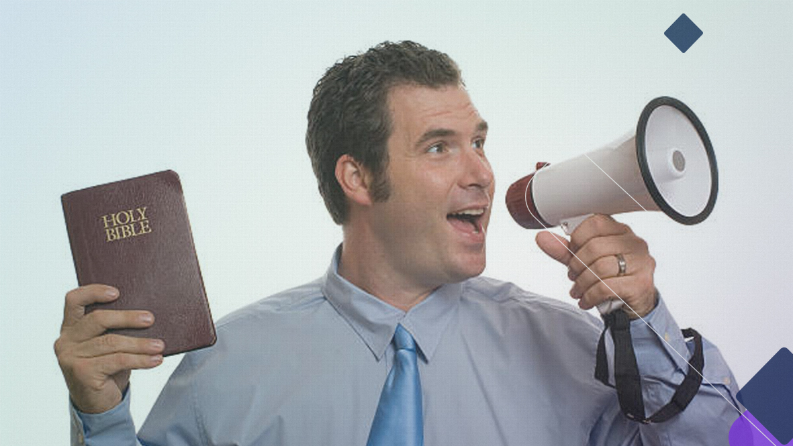
O remanescente dos últimos dias foi incumbido por Deus de restaurar e proclamar verdades esquecidas por outros movimentos religiosos.
Notes:
O remanescente dos últimos dias foi incumbido por Deus de restaurar e proclamar verdades esquecidas por outros movimentos religiosos. Esse conjunto de verdades receberia o nome de "verdade presente".

Slide 32
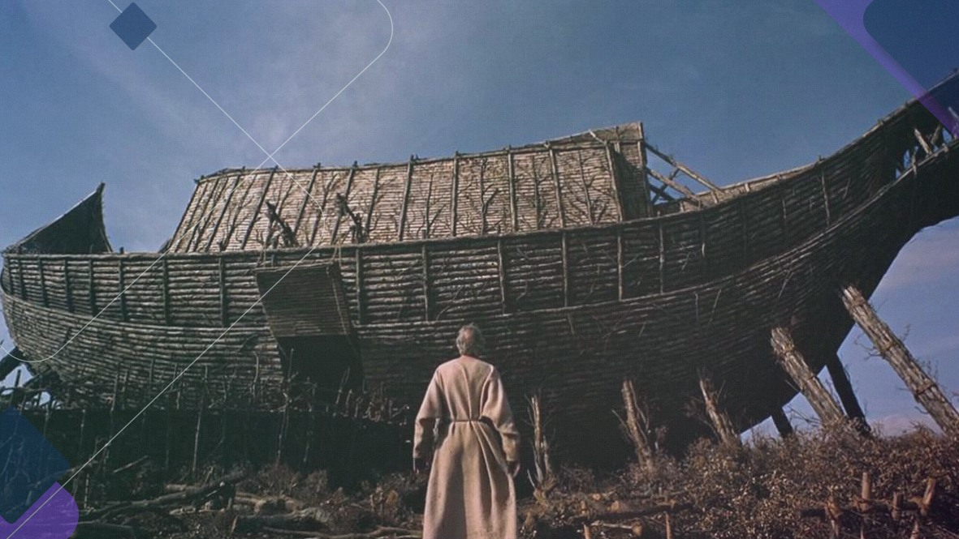
Desde os dias de Noé, sempre houve
uma verdade presente.
Notes:
Desde os dias de Noé, sempre houve uma verdade presente. Nestes últimos dias de apostasia e abandono da verdade, Deus estabeleceu quais verdades devem ser proclamadas:
sábado, lei de Deus, dom de profecia, juízo, 2 vinda, milênio, imortalidade condicional da alma, reforma de saúde e o ministério de Cristo no santuário celestial.

Slide 33
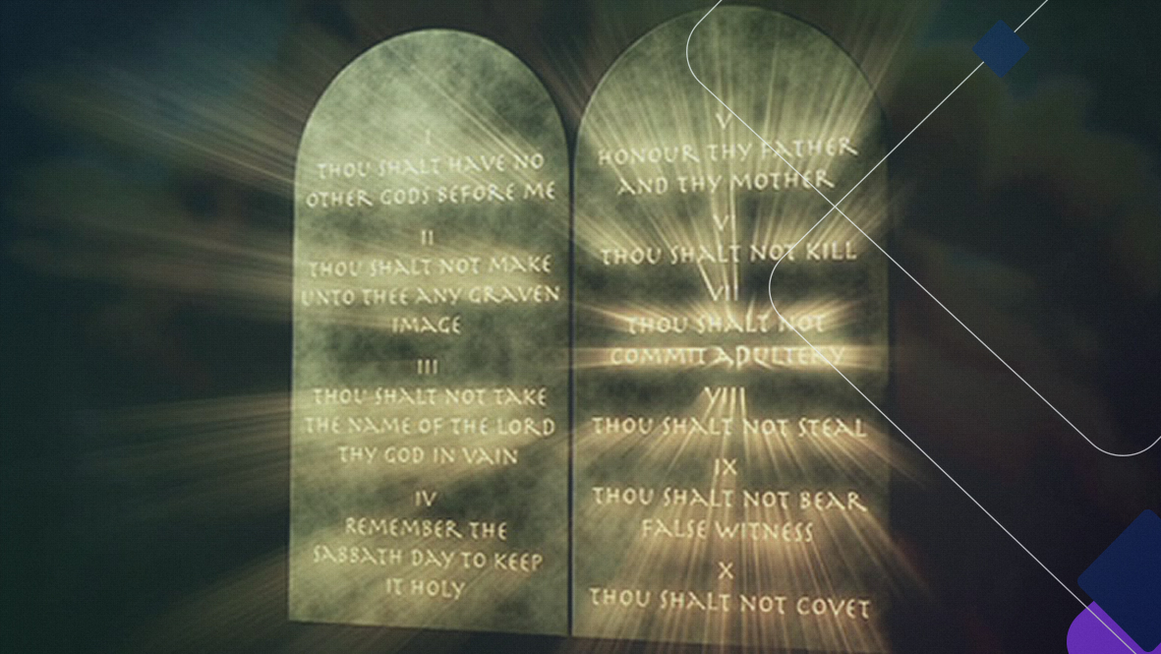
Estas verdades formam a plataforma da verdade para nossos dias.
Notes:
Estas verdades formam a plataforma da verdade para nossos dias. Junte-se ao povo que proclama a verdade presente!

Slide 34
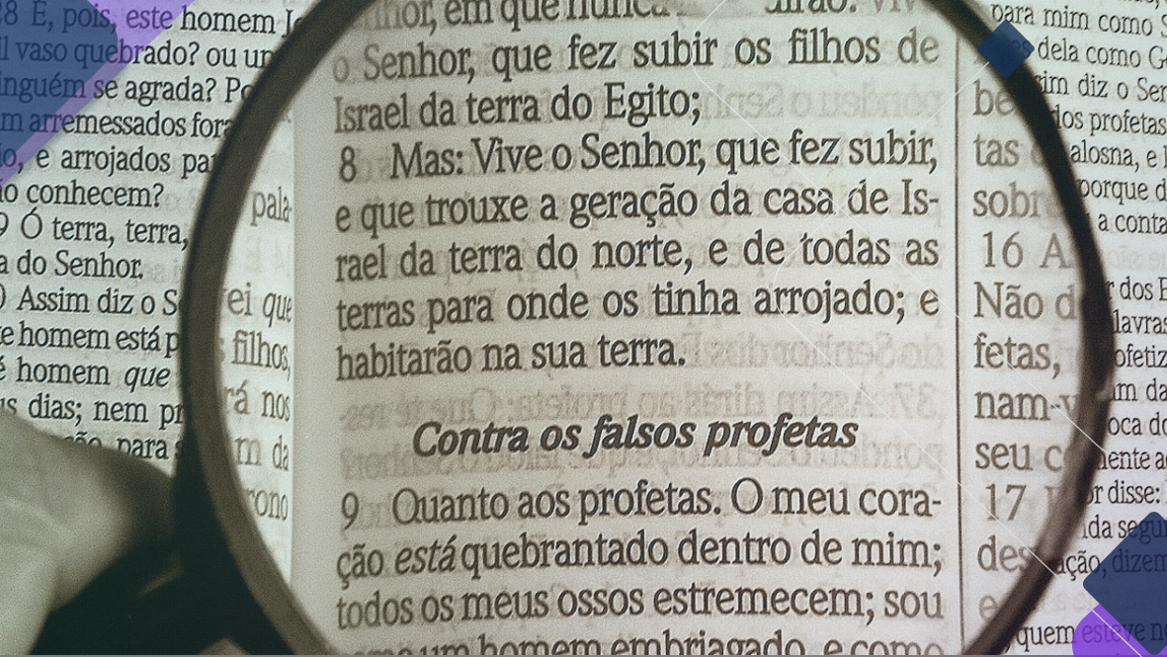
6. Como a Bíblia identifica movimentos que não têm compromisso com a verdade presente?
Notes:
6. Como a Bíblia identifica movimentos que não têm compromisso com a verdade presente? Apocalipse 17:1-5 (Marque X) ( ) Igreja verdadeira. ( ) Grande Babilônia.

Slide 35
“Transportou-me o anjo, em espírito, a um deserto e vi uma mulher montada numa besta escarlate, besta repleta de nomes de blasfêmia, com sete cabeças e dez chifres...
Apocalipse 17:3-5

Slide 36
... Achava-se a mulher vestida de púrpura e de escarlata, adornada de ouro, de pedras preciosas e de pérolas, tendo na mão um cálice de ouro transbordante de abominações e com as imundícias da sua prostituição...
Apocalipse 17:3-5

Slide 37
... Na sua fronte, achava-se escrito um nome, um mistério: BABILÔNIA, A GRANDE, A MÃE DAS MERETRIZES E DAS ABOMINAÇÕES DA TERRA”.
Apocalipse 17:3-5

Slide 38
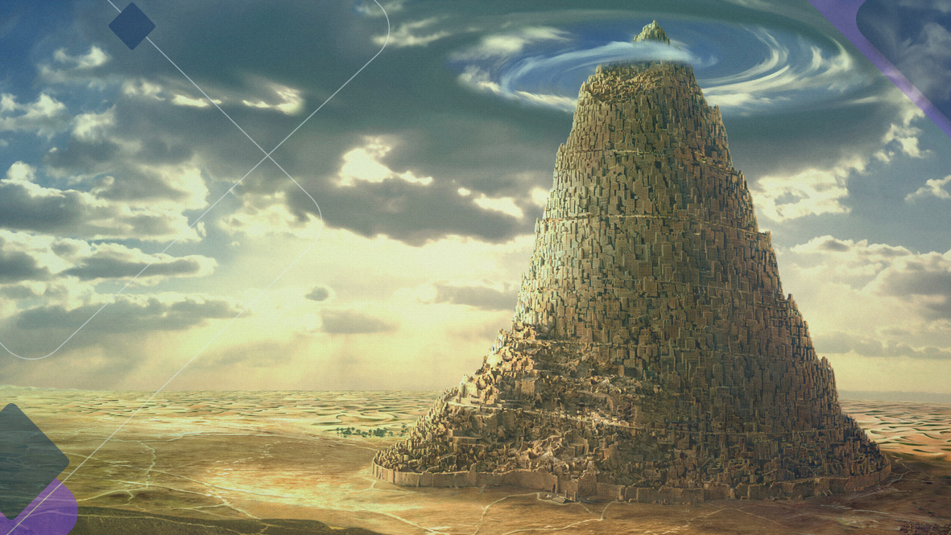
Grande Babilônia significa confusão e bagunça.
Notes:
Grande Babilônia significa confusão e bagunça. Esses versos nos falam de uma igreja corrompida que é mãe de outras igrejas que divulgam seus erros doutrinários.

Slide 39

A Bíblia nos orienta sobre as características do povo de Deus nestes últimos dias.
Notes:
Como é gratificante saber que em meio a tantas propostas religiosas a Bíblia nos orienta sobre as características do povo de Deus nestes últimos dias. Cabe a cada um de nós diante das evidências bíblicas decidirmos em qual caminho vamos andar (Ap 18:4; João 10:16).

Slide 40
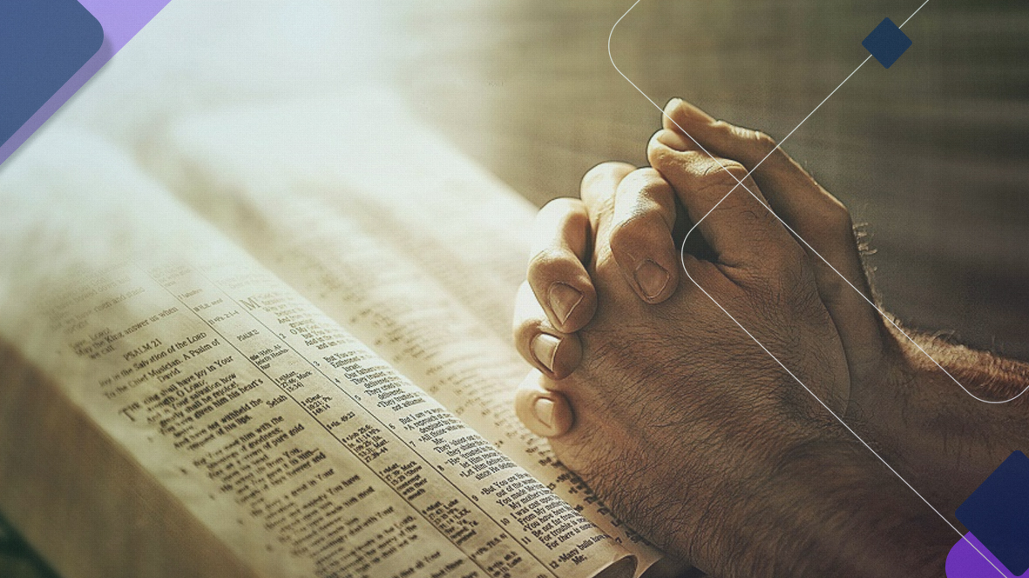
MINHA DECISÃO
Notes:
Compromisso de Fé:
( ) Creio que Deus tem Seu povo na Terra. ( ) Aceito como igreja verdadeira, a igreja que segue todos os mandamentos de Deus. ( ) Decido hoje me unir ao povo de Deus e pregar a verdade a outros.

Slide 41

PRÓXIMO TEMA:

